Slide 1
直播10-ch6、差分与集成运放—— 2020/05/22
直播10
小结与习题课
教学大纲基本要求(关于差分) • 掌握差模信号、共模信号、差模电压增益、共模电压增益和共模抑制比等基本概念
•了解差分放大电路工作原理，要求掌握差分的相位关系(降低要求) (48学时)
• 线上考试
差分按56学时要求
•了解差分放大电路的工作原理、静态和动态指标计算(56学时)
教学大纲基本要求(关于集成运放) •了解集成运放的基本组成和主要参数
• 单位增益带宽BW_{G}和转换速率(全功率带宽BW_{P})
• 掌握集成运放非理想参数带来的影响（失调电压、失调电流、偏置电流、共模抑制比、转换速率、轨到轨输入/输出），掌握输入端直流通路、运放在单电源下工作等实际应用问题
• 掌握输入端需要直流通路的应用问题
• 掌握参数失调电压、失调电流、偏置电流带来的零点误差及调整方法
• 掌握运放在单电源下工作遇到的概念问题及解决思路，能分析相关应用电路

Slide 2
7 模拟集成电路
直播10
计算机学院48h
（计划6学时→?4学时）
7.1 模拟集成电路中的直流偏置技术 (电流源)
删7.1节
基本要求：
•掌握差模信号、共模信号、差模电压增益、共模电压增益和共模抑制比等基本概念
•了解差分放大电路的工作原理，要求掌握差分的相位关系(降低要求)。
•了解集成运放的基本组成和主要参数
•掌握集成运放非理想参数带来的影响（失调电压、失调电流、偏置电流、共模抑制比、转换速率、轨到轨输入/输出），掌握输入端直流通路、运放在单电源下工作等实际应用问题
7.2 差分式放大电路(2) — 难点
7.3 差分式放大电路的传输特性
*7.4 带有源负载的差分放大电路
7.5 集成电路运算放大器(1)
7.6 实际集成运算放大器的
主要参数(1)
和对应用电路的影响(2)
7.7 变跨导式模拟乘法器
7.8 放大电路中的噪声与干扰
原课件目录页

Slide 3
教学大纲基本要求 • 掌握差模信号、共模信号、差模电压增益、共模电压增益和共模抑制比等基本概念
直播10
7.2 差分式放大电路(2) — 难点
直播3 ○ 3-3：减法功能的工程问题及解决方案
• 差模信号
• 共模信号
按照叠加原理, 有:
• 差模电压增益
• 共模电压增益
工程问题4：
减法的误差 (共模误差)。
• 共模抑制比
A_{vc}↓ → K_{CMR}↑ → 减法的误差 (共模误差)↓ → 抑制零点漂移能力↑

Slide 4
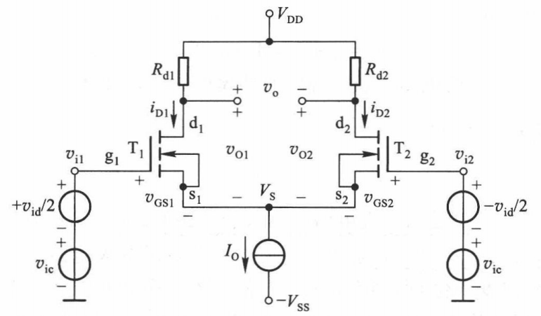
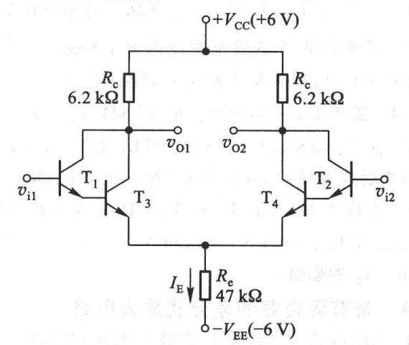
教学大纲基本要求(48学时) •了解差分放大电路的工作原理，要求掌握差分的相位关系(降低要求)。
直播10
7.2 差分式放大电路(2) — 难点
教学大纲基本要求(56学时) • 了解差分放大电路的工作原理、静态和动态指标计算
• 线上考试
差分按56学时要求
• 差分工作原理
原理1:对称 —输入信号中相同的部分(共模)获得相同的放大，然后抵消
原理2:源极耦合 —输入信号中相同的部分(共模)获得的放大增益很小
○ 只有输入信号中相反变化的部分(差模)能获得放大，故两边电路变化相反。
• 差分相位关系
记忆&判断法1: 差分工作原理 — 两边电路的变化一定相反
记忆&判断法2: 三种组态的应用(瞬时极性法)
习题7.2.3
习题7.2.8
v_{D1}↓
v_{D2}↑
i_{D2}↓
(−)
(+)
共源
i_{D1}↑
i_{D2}↑
v_{i2}↓
共射
(−)
(+)
v_{D2}↓
v_{i2}↑
v_{i1}↑
(+)
(+)
共基
射极耦合
v_{GS1}↑
v_{GS2}↑
(+)
(+)
v_{GS2}↓
共集
左图更有利于理解差分的工作原理(差分计算需要掌握的5种情况)

Slide 5
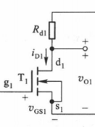
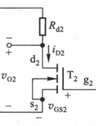
直播10
教学大纲基本要求(56学时) • 了解差分放大电路的工作原理、静态和动态指标计算
7.2 差分式放大电路(2) — 难点
• 线上考试
差分按56学时要求
• 差分计算
计算要点:利用对称 。切一半，则转换为共源或共射的计算
▪ 差分静态计算
V_{DD}
▪ 差分动态计算
▪ 差模
▪ 转换
I_{DQ1}=I_{O}/2
习题7.2.3
▪ 共模
v_{D1}↓
v_{D2}↑
i_{D2}↓
(−)
(+)
共源
i_{D1}↑
i_{D2}↑
v_{i2}↓
v_{D2}↓
v_{i2}↑
v_{i1}↑
(+)
v_{GS1}↑
v_{GS2}↑
2r_{o}
2r_{o}
v_{GS2}↓

Slide 6
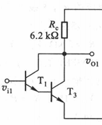
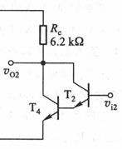
直播10
▪ 差分静态计算
计算要点:利用对称 。切一半，则转换为共源或共射的计算
V_{CC}
V_{CC}
▪ 差分动态计算
▪ 差模
2R_{e}
2R_{e}
−V_{EE}
−V_{EE}
习题7.2.8
▪ 共模
共射
(−)
(+)
(+)
共基
射极耦合
2R_{e}
2R_{e}
(+)
(+)
共集

Slide 7
直播10-ch6、差分与集成运放—— 2020/05/22
直播10
小结与习题课
教学大纲基本要求(关于差分) • 掌握差模信号、共模信号、差模电压增益、共模电压增益和共模抑制比等基本概念
•了解差分放大电路工作原理，要求掌握差分的相位关系(降低要求) (48学时)
• 线上考试
差分按56学时要求
•了解差分放大电路的工作原理、静态和动态指标计算(56学时)
教学大纲基本要求(关于集成运放) •了解集成运放的基本组成和主要参数
• 单位增益带宽BW_{G}和转换速率(全功率带宽BW_{P})
• 掌握集成运放非理想参数带来的影响（失调电压、失调电流、偏置电流、共模抑制比、转换速率、轨到轨输入/输出），掌握输入端直流通路、运放在单电源下工作等实际应用问题
• 掌握输入端需要直流通路的应用问题
• 掌握参数失调电压、失调电流、偏置电流带来的零点误差及调整方法
• 掌握运放在单电源下工作遇到的概念问题及解决思路，能分析相关应用电路

Slide 8
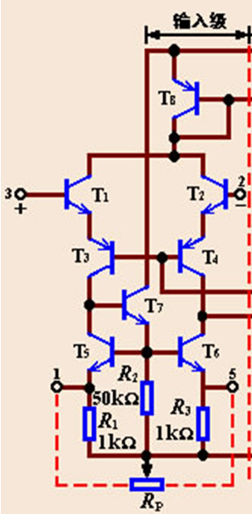
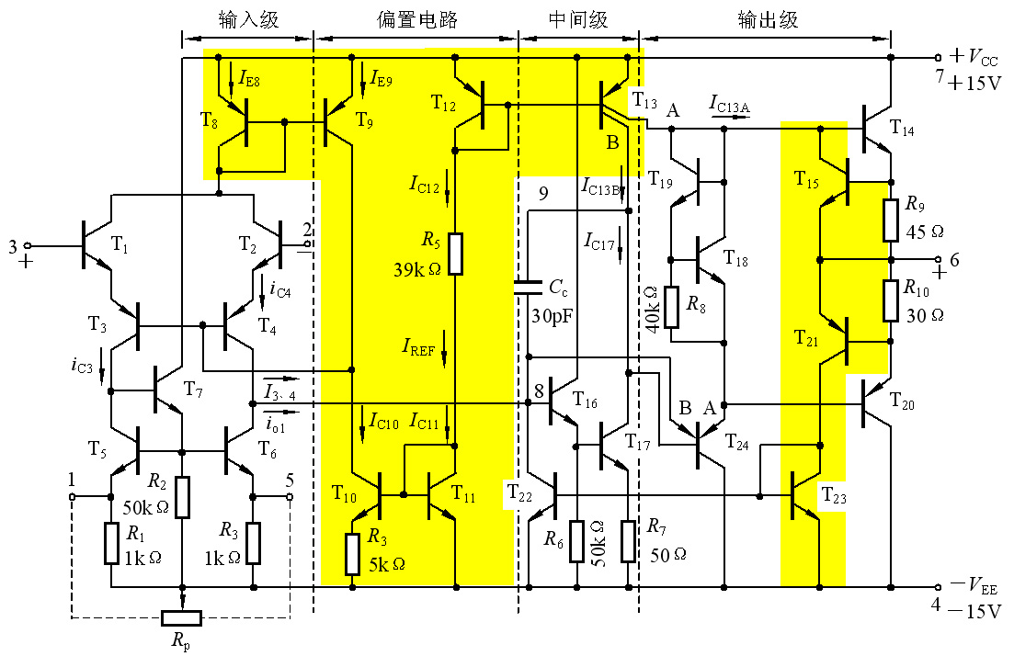
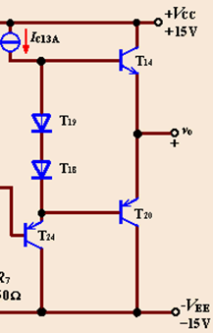
教学大纲基本要求 •了解集成运放的基本组成和主要参数
直播10
7.5 集成电路运算放大器(1h)
• 组成要点1:多级放大电路 —— 继承前面各章放大电路结论，关注最大不失真输出幅值、带宽
• 组成要点2:直接耦合(无耦合电容) —— 直流放大器即f_{L} = 0，但有零点漂移(温度漂移); f_{H} =?
• 组成要点3: 输入级为差分 —— 继承7.2节差分结论，差模共模；若组成为MOS则输入电阻高
• 组成要点4: 输出级为功率放大电路
R_{L}
v_{o} =V_{CC}-v_{CE}
V_{omax} =V_{CC}-V_{CES}
*7.4 带有源负载的差分
运放的饱和压降V_{CES}
调零电位器:静态时输出调零

Slide 9
直播10
教学大纲基本要求 •了解集成运放的基本组成和主要参数
7.5 集成电路运算放大器(1h)
7.6 实际集成运算放大器的主要参数(1h)
和对应用电路的影响(2h)
7.6.1 实际集成运算放大器的主要参数(1h)
• 组成要点3: 输入级为差分 —— 继承7.2节差分结论，差模共模；若组成为MOS则输入电阻高
○ 主要参数2. 差模特性(1)①开环差模A_{vo} , (2)r_{id}和r_{o},(3)最大差模输入电压V_{idmax} ,(4)最大输出电压V_{omax}。
○ 主要参数3. 共模特性(1)共模抑制比K_{CMR}和r_{ic}, (2)最大共模输入电压V_{icmax}。
• 组成要点2:直接耦合(无耦合电容) —— 直流放大器即f_{L} = 0，但有零点漂移(温度漂移); f_{H} =?
○ 主要参数2. 差模特性(1)带宽: ②带宽开环带宽BW (f_{H} −0) ③单位增益带宽BW_{G} ,
8.3.5 扩展频带
○ 主要参数4. 大信号动态特性:(1)转换速率(压摆率) S_{R}, (2)全功率带宽BW_{P}。(习题7.6.7)
○ 主要参数5. 电源特性: (1)电源电压抑制比, (2)静态功耗。可忽略
○ 主要参数1. 输入直流误差特性(输入失调特性)
7.6.2节2 实际集成运放非理想参数
引入的静态误差(1h)
(1) 输入失调电压V_{IO}
(2) 输入偏置电流I_{IB}
(3) 输入失调电流I_{IO}
习题7.6.2
(4) 温度漂移
① 输入失调电压温漂ΔV_{IO} / ΔT
8.3.1 提高增益的稳定性
② 输入失调电流温漂ΔI_{IO} / ΔT
• 组成要点2:直接耦合(无耦合电容) —— 直流放大器即f_{L} = 0，但有零点漂移(温度漂移); f_{H} =?

Slide 10


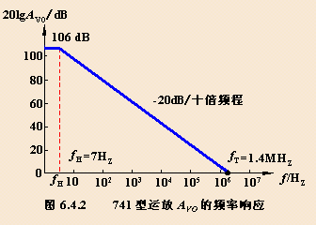
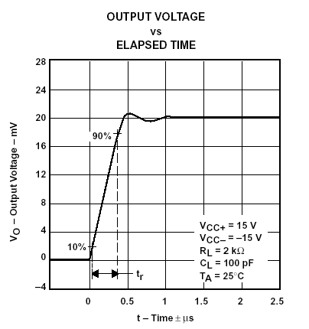
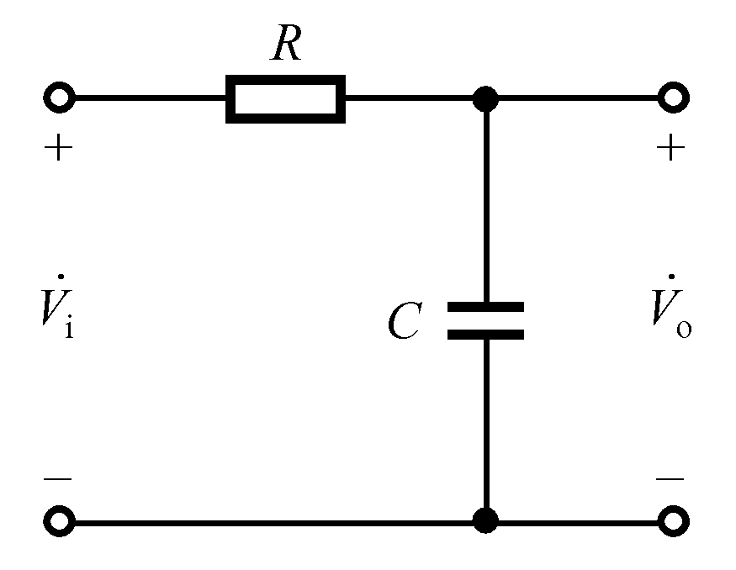
直播10
○ 主要参数2. 差模特性(1)带宽: ②带宽开环带宽BW (f_{H} −0) ③单位增益带宽BW_{G} ,
8.3.5 扩展频带
○ 主要参数4. 大信号动态特性:(1)转换速率(压摆率) S_{R}, (2)全功率带宽BW_{P}。(习题7.6.7)
线下考试
不提供此公式
线下考试
提供此公式
结论(运用规则)
运放的BW_{G}= f_{T}必须 ≥ A_{vm} ⋅ f_{H}
运放的S_{R}必须满足 S_{R} ≥ V_{om} 2πf_{max}
原理简述
6.4节 共源或共射的密勒效应使A_{vm} f_{H} 为常数
简单理解: f_{H} 的瞬态表达
正弦输入—正弦稳态分析
方波输入—瞬态响应分析
8.3.5 扩展频带

Slide 11
直播10-ch6、差分与集成运放—— 2020/05/22
直播10
小结与习题课
教学大纲基本要求(关于差分) • 掌握差模信号、共模信号、差模电压增益、共模电压增益和共模抑制比等基本概念
•了解差分放大电路工作原理，要求掌握差分的相位关系(降低要求) (48学时)
• 线上考试
差分按56学时要求
•了解差分放大电路的工作原理、静态和动态指标计算(56学时)
教学大纲基本要求(关于集成运放) •了解集成运放的基本组成和主要参数
• 单位增益带宽BW_{G}和转换速率(全功率带宽BW_{P})
• 掌握集成运放非理想参数带来的影响（失调电压、失调电流、偏置电流、共模抑制比、转换速率、轨到轨输入/输出），掌握输入端直流通路、运放在单电源下工作等实际应用问题
• 掌握输入端需要直流通路的应用问题
• 掌握参数失调电压、失调电流、偏置电流带来的零点误差及调整方法
• 掌握运放在单电源下工作遇到的概念问题及解决思路，能分析相关应用电路

Slide 12
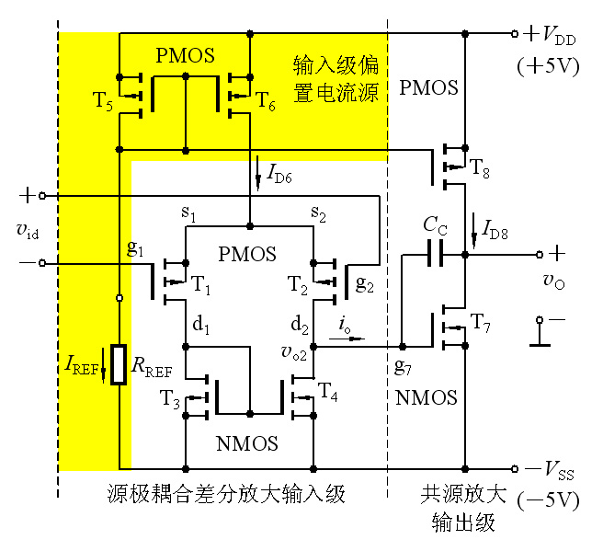
教学大纲基本要求 • 掌握集成运放非理想参数带来的影响（失调电压、失调电流、偏置电流、共模抑制比、转换速率、轨到轨输入/输出），掌握输入端直流通路、运放在单电源下工作等实际应用问题
直播10
○ 主要参数1. 输入直流误差特性(输入失调特性)
7.6.2节2 实际集成运放非理想参数
引入的静态误差(1h)
• 掌握输入端必须有直流通路的实际应用问题
例: 判断图示电路能否正常放大？
○ 主要参数1. 输入直流误差特性(输入失调特性)
(1) 输入失调电压V_{IO}
(2) 输入偏置电流I_{IB}
(3) 输入失调电流I_{IO}
此电路错误！
有负反馈;
供电电源没有隐藏?单电源?
v_{I}通过电容连接v_{p}
电容直流开路交流短路
静态: v_{I}=0,电容开路, v_{p} =?
v_{p} =? 无法确定(不定)
静态时: 必须保证V_{BQ}, 使Je正偏;
必须保证V_{GQ}, 使沟道开启。
7.5.1 CMOS集成运放

Slide 13
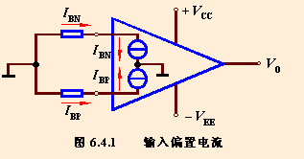
教学大纲基本要求 • 掌握集成运放非理想参数带来的影响（失调电压、失调电流、偏置电流、共模抑制比、转换速率、轨到轨输入/输出），掌握输入端直流通路、运放在单电源下工作等实际应用问题
直播10
○ 主要参数1. 输入直流误差特性(输入失调特性)
7.6.2节2 实际集成运放非理想参数
引入的静态误差(1h)
掌握输入端必须有直流通路的实际应用问题
例: 判断图示电路能否正常放大？
○ 主要参数1. 输入直流误差特性(输入失调特性)
(1) 输入失调电压V_{IO}
(2) 输入偏置电流I_{IB}
(3) 输入失调电流I_{IO}
差分电路原理1是利用对称电路实现减法。但实际元器件特性无法保证完全对称
此电路错误！
有负反馈;
(1)当v_{I1}= v_{I2}=0时应该有v_{o} =0
供电电源没有隐藏?单电源?
(2) (3)当v_{I1}= v_{I2}=0时应该有I_{BQ1} = I_{BQ2}。
但实际为 I_{BQ1} ≠ I_{BQ2}和R_{b1} ≠ R_{b2} ，
使V_{BQ1} ≠ V_{BQ2}造成v_{o} ≠ 0 (零点误差)
v_{I}通过电容连接v_{p}
电容直流开路交流短路
静态: v_{I}=0,电容开路, v_{p} =?
v_{p} =? 无法确定(不定)
静态时: 必须保证V_{BQ}, 使Je正偏;
必须保证V_{GQ}, 使沟道开启。

Slide 14
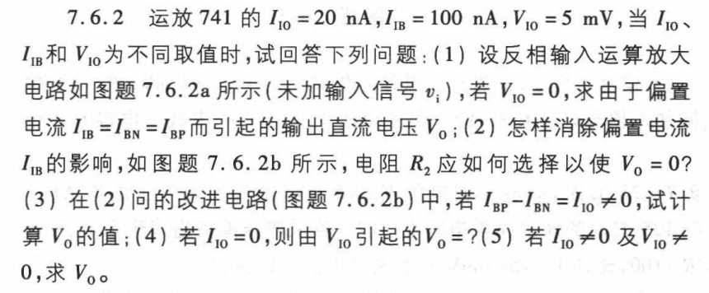
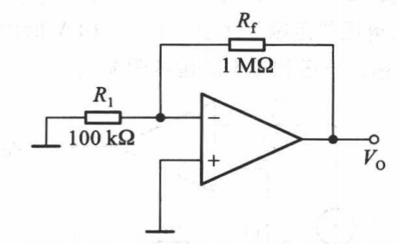
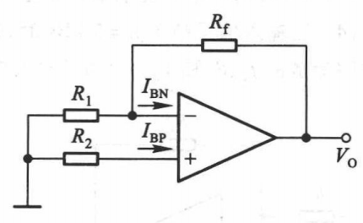



直播10
(1)问方法1
(1)问方法2
基本思路:考虑电流时, 不用虚断可用虚短
新问题: 电流参考正向?
工程约定输入以流入为正(图b)
(2)问方法1
(2)问方法2: 需要对图b重新推导(指导书无，必须记忆的概念结论—平衡电阻)
(3)问方法1
方法1—按教材的公式(线下考试时提供此公式)
方法2—自己推导 (需要把握基本思路)
(3)问方法2: 对图b推导(指导书有 -20mV)
(4)问方法1
(指导书为 ±55mV)?
(4)问方法2
基本思路:V_{IO}用外加电池代表,方向使输出为正即可,运放不用虚断可用虚短

Slide 15
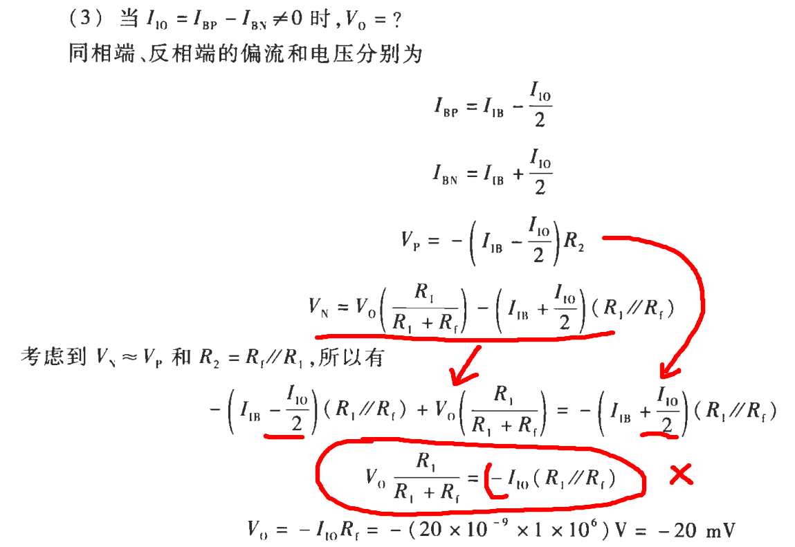
直播10
(3)问方法1
(3)问方法2: 对图b推导(指导书有 -20mV)
基本思路:考虑电流时, 不用虚断可用虚短
新问题: 电流参考正向?
工程约定输入以流入为正(图b)
(2) 输入偏置电流I_{IB}
(3) 输入失调电流I_{IO}

Slide 16
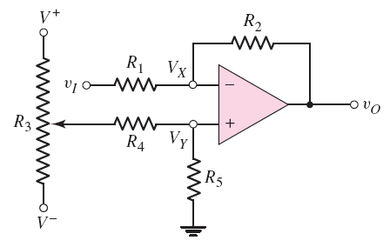
直播10
教学大纲基本要求 • 掌握集成运放非理想参数带来的影响（失调电压、失调电流、偏置电流、共模抑制比、转换速率、轨到轨输入/输出），掌握输入端直流通路、运放在单电源下工作等实际应用问题
○ 主要参数1. 输入直流误差特性(输入失调特性)
• 掌握参数失调电压、失调电流、偏置电流带来的零点误差及调整方法
(1) 输入失调电压V_{IO}
①输入失调参数的带来的影响是零点误差
(2) 输入偏置电流I_{IB}
(3) 输入失调电流I_{IO}
=0
实际上≠0，
零点误差
③输入失调参数的带来的影响消除方法
▪ 选择输入失调参数更小的运放
②输入失调参数的带来的影响分析方法
▪ 设置平衡电阻R₂消除I_{IB}的误差(误差中最大的)
基本思路1:V_{IO}用外加电池代表,
方向使输出为正即可;
▪ 选择自带调零的运放或采用可调零的电路
基本思路2:I_{IB},I_{IO}用I_{BN}, I_{BP}表示，方向以流入运放为正, 不用虚断；
基本思路3:运放虚短可用

Slide 17
直播10-ch6、差分与集成运放—— 2020/05/20
直播10
小结与习题课
教学大纲基本要求(关于差分) • 掌握差模信号、共模信号、差模电压增益、共模电压增益和共模抑制比等基本概念
•了解差分放大电路工作原理，要求掌握差分的相位关系(降低要求) (48学时)
• 线上考试
差分按56学时要求
•了解差分放大电路的工作原理、静态和动态指标计算(56学时)
教学大纲基本要求(关于集成运放) •了解集成运放的基本组成和主要参数
• 单位增益带宽BW_{G}和转换速率(全功率带宽BW_{P})
• 掌握集成运放非理想参数带来的影响（失调电压、失调电流、偏置电流、共模抑制比、转换速率、轨到轨输入/输出），掌握输入端直流通路、运放在单电源下工作等实际应用问题
• 掌握输入端需要直流通路的应用问题
• 掌握参数失调电压、失调电流、偏置电流带来的零点误差及调整方法
• 掌握运放在单电源下工作遇到的概念问题及解决思路，能分析相关应用电路

Slide 18
直播10
教学大纲基本要求 • 掌握集成运放非理想参数带来的影响（失调电压、失调电流、偏置电流、共模抑制比、转换速率、轨到轨输入/输出），掌握输入端直流通路、运放在单电源下工作等实际应用问题
掌握输入端必须有直流通路的实际应用问题
例: 判断图示电路能否正常放大？
去掉
电容
此电路正确！
隐藏的供电电源
一定是双电源!!
此电路错误！
此电路错误！
有负反馈;
此电路仍错！
供电电源没有隐藏?单电源?
v_{I}通过电容连接v_{p}
静态v_{I}=0时,
运放处于线性区的左下角,错误!!
静态: v_{I}=0,电容开路, v_{p} =? 无法确定(不定)
静态v_{I}=0时,
运放处于线性区的中央,正确!!
那么当运放只有单电源供电时应该如何配置电路(需要设置静态工作点)
轨到轨的含义
rail-to-rail运放

Slide 19
直播10
• 掌握参数失调电压、失调电流、偏置电流带来的零点误差及调整方法
③输入失调参数的带来的影响消除方法
▪ 选择自带调零的运放或采用可调零的电路
隐藏的供电电源
一定是双电源!!
①输入失调参数的带来的影响是零点误差
• 掌握运放在单电源下工作遇到的概念问题及解决思路，能分析相关应用电路
①概念问题: 静态工作点位置不对(零点偏差太多)
②解决思路: v_{I}=0时设置Q点使v_{O}=V+/2 (调零)
设置Q点的办法:采用加法或减法电路

Slide 20
直播10
• 掌握运放在单电源下工作遇到的概念问题及解决思路，能分析相关应用电路
③能分析相关应用电路
综合题, 解题思路: 按第4、5章解题方法，采用叠加原理，分直流通路和交流通路分别求解
静态v_{I}=0, 直流通路
动态v_{I}作用, 交流通路(V_{Z}=0)
静态v_{I}=0, 直流通路, v_{O}=0
动态v_{I}作用, 交流通路(V₊=0)
更多例子见文件 —— “56-补充资料.pdf”

Slide 21
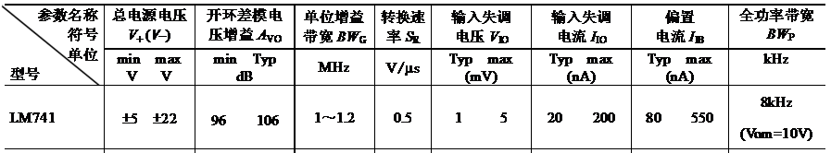
直播10
2019年春季56学时原题——设计题(10分)
现有一片集成运算放大器LM741（内含四个运放单元），参数如表8所示。
试利用该芯片设计一高增益电压放大器，要求：输入信号为正弦交流电压信号，峰峰值V_{ipp}=100mV，频率f_{i} = 6kHz，输出信号峰峰值V_{opp}=24V，且与输入信号反相。
（忽略运放输出的饱和压降）
(1)简述电路的工作原理，画出电路原理图，要求标示出电阻元件参数和电源值；
思考1: 最大不失真输出幅值V_{om}=±12V
题目忽略饱和压降，所以电源电压为V± = ±12V
思考2: 反相放大，电压增益为
思考3: 信号频率6kHz，需考虑带宽指标
思考3-1: 增益带宽积需小于运放芯片的BW_{G}
不满足要求
思考3-2: 信号频率需远小于运放
按V_{om}=±12V推算的BW_{P}
裕度稍差点
思考4: 有输入失调指标，但没精度要求
不需要设计调零，但需设置平衡电阻

Slide 22
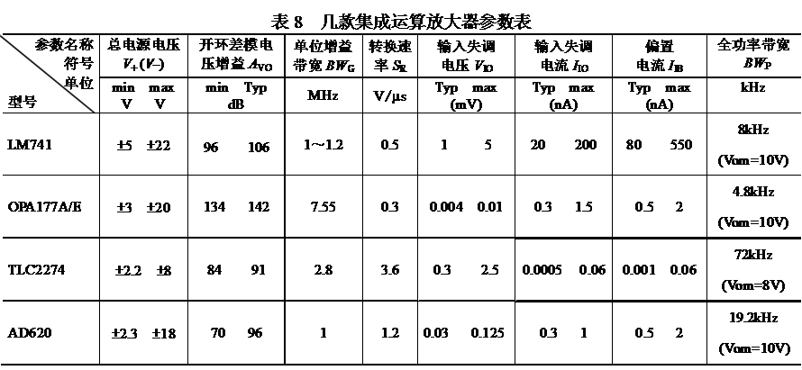
直播10
2019年春季56学时原题——设计题(10分)
现有一片集成运算放大器LM741（内含四个运放单元），参数如表8所示。
试利用该芯片设计一高增益电压放大器，要求：输入信号为正弦交流电压信号，峰峰值V_{ipp}=100mV，频率f_{i} = 6kHz，输出信号峰峰值V_{opp}=24V，且与输入信号反相。
（忽略运放输出的饱和压降）
(1)简述电路的工作原理，画出电路原理图，要求标示出电阻元件参数和电源值；
(2)若Vi频率改为10kHz，输出信号的波形及大小会发生什么变化？为什么？
(3)针对（2）问中的问题，在表8中选用一款合适的运放，简述选型理由。
❒
❒
❒
❒
✓
❒
✓
✓
✓
✓

Slide 23
直播10-ch6、差分与集成运放—— 2020/05/22
直播10
小结与习题课
教学大纲基本要求(关于差分) • 掌握差模信号、共模信号、差模电压增益、共模电压增益和共模抑制比等基本概念
•了解差分放大电路工作原理，要求掌握差分的相位关系(降低要求) (48学时)
• 线上考试
差分按56学时要求
•了解差分放大电路的工作原理、静态和动态指标计算(56学时)
教学大纲基本要求(关于集成运放) •了解集成运放的基本组成和主要参数
• 单位增益带宽BW_{G}和转换速率(全功率带宽BW_{P})
• 掌握集成运放非理想参数带来的影响（失调电压、失调电流、偏置电流、共模抑制比、转换速率、轨到轨输入/输出），掌握输入端直流通路、运放在单电源下工作等实际应用问题
• 掌握输入端需要直流通路的应用问题
• 掌握参数失调电压、失调电流、偏置电流带来的零点误差及调整方法
• 掌握运放在单电源下工作遇到的概念问题及解决思路，能分析相关应用电路

